Slide 1
YES24 리뷰를 통한 감성 사전 구축
이상진

Slide 2
감성 사전 구축 과정
리뷰 스크랩(Selenium)
형태소 분석(Mecab)
리뷰, 부정 리뷰에서 출현 빈도가 높은 단어들을 각각 상위 15개씩 선정하여
이를 통해 ‘긍정·부정 기준단어집합(Standard Positive·Negative Words)’ 생성
단어 임베딩(Word2Vec)
기준단어집합과 유사한 단어들의 집합 추출.
기준단어집합과 유사한 단어는 그 극성도 비슷할 것이라는 기본적인 개념에 기반함.

Slide 3


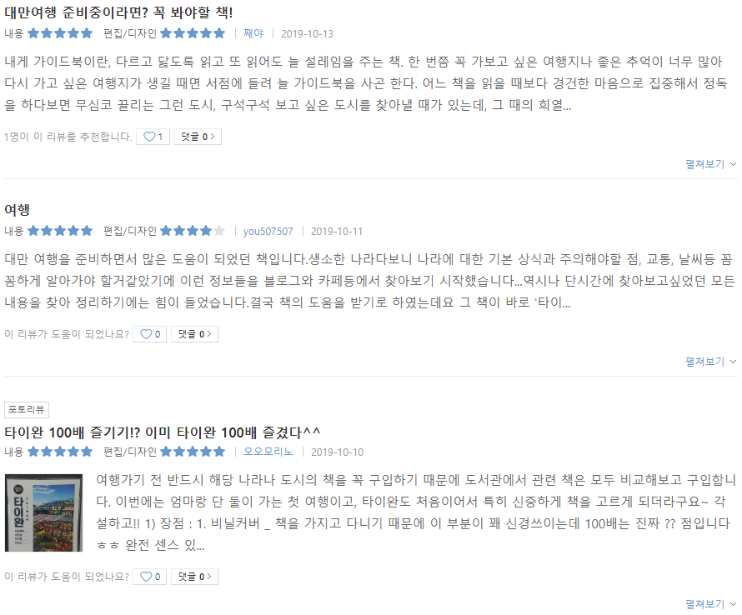
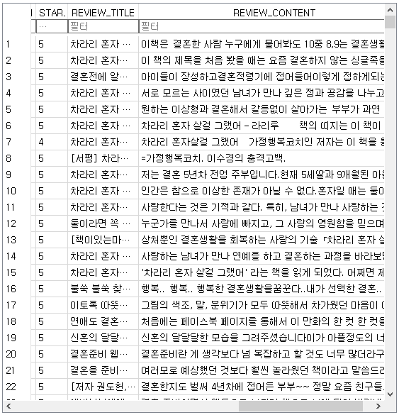
감성사전 구축에 이용할 데이터 수집

Slide 4
감성사전 구축에 이용할 데이터 수집
https://github.com/berry2971/scraper-yes24

Slide 5
YES24 리뷰 개요
전체: 751,353건

Slide 6
YES24 리뷰 개요
상당히 편중된 경향을 보이기에, 즉 일반적으로 후한 점수를 주는 것으로 사료되기에
다음과 같이 분류를 시도하여도 의미가 있을 것으로 판단함.
score≥10 긍정 494,226건
8≤score≤9 중립
score≤7 부정 53,584건

Slide 7
YES24 리뷰 개요
상당히 편중된 경향을 보이기에, 즉 일반적으로 후한 점수를 주는 것으로 사료되기에
다음과 같이 분류를 시도하여도 의미가 있을 것으로 판단함.
Classify(S = REVIEW_STAR_CONTENT + REVIEW_STAR_EDITION)
S≥10 Positive 494,226건
8≤S≤9 Neutral
S≤7 Negative 53,584건
실제 분석은 Positive 100,000건, Negative 53,584건을 통해 진행함

Slide 8
데이터 분석 _ 형태소 분석
사용한 형태소 분석기: Mecab
khaiii, kkma, hannanum 등에 비해 월등히 빠른 속도
품사 태깅이 가능해야 하기에 지도 학습 기반 형태소 분석기를 선택함
비교적 정형화된 데이터이기에 komoran보다 나은 선택이라 판단함
okt와 달리 VCP(지정사), ETM(관형형 전성어미) 등 분리 가능하여 데이터의 추후 사용성 증가

Slide 9
긍정·부정 기준단어집합(Standard Positive·Negative Words) _ VA(형용사)
1. 긍정·부정 리뷰에서의 빈출 단어 추출
2. 각 극성에 대해 상위 15개의 단어가 기준단어집합이 됨(Song et al, 2010)
3. 동일 단어에 대해서는 출현률이 높은 극성에 해당하는 단어로 분류

Slide 10
긍정·부정 기준단어집합(Standard Positive·Negative Words) _ VA(형용사)
긍정 단어 |  |  | 부정 단어
리뷰 개수 | 100000 |  | 리뷰 개수 | 53584
토큰 개수 | 1106161 |  | 토큰 개수 | 525768
단어 | 빈도 | 확률 | 단어 | 빈도 | 확률
좋 | 178168 | 0.161069 | 없 | 83548 | 0.158907
같 | 160827 | 0.145392 | 같 | 72904 | 0.138662
없 | 123268 | 0.111438 | 있 | 61217 | 0.116433
있 | 119705 | 0.108217 | 좋 | 60341 | 0.114767
많 | 108427 | 0.098021 | 많 | 45397 | 0.086344
쉽 | 55904 | 0.050539 | 쉽 | 17249 | 0.032807
어렵 | 19455 | 0.017588 | 그렇 | 14760 | 0.028073
그렇 | 19389 | 0.017528 | 어렵 | 7915 | 0.015054
맛있 | 18301 | 0.016545 | 재미있 | 7794 | 0.014824
높 | 16779 | 0.015169 | 크 | 7607 | 0.014468
재미있 | 16342 | 0.014774 | 작 | 6759 | 0.012855
크 | 15935 | 0.014406 | 다르 | 6544 | 0.012447
작 | 15319 | 0.013849 | 높 | 5807 | 0.011045
힘들 | 13801 | 0.012476 | 깊 | 5803 | 0.011037
다르 | 12019 | 0.010866 | 힘들 | 5732 | 0.010902
적 | 6998 | 0.006326 | 괜찮 | 4854 | 0.009232
재밌 | 6570 | 0.005939 | 짧 | 4124 | 0.007844
깊 | 6402 | 0.005788 | 적 | 3827 | 0.007279
괜찮 | 6242 | 0.005643 | 수많 | 3524 | 0.006703
싫 | 6240 | 0.005641 | 싫 | 3488 | 0.006634
편하 | 6153 | 0.005562 | 아쉽 | 3096 | 0.005889
즐겁 | 6035 | 0.005456 | 어떻 | 2834 | 0.00539
수많 | 5864 | 0.005301 | 재밌 | 2693 | 0.005122
짧 | 5841 | 0.00528 | 젊 | 2384 | 0.004534
빠르 | 5667 | 0.005123 | 가볍 | 2224 | 0.00423
어떻 | 5453 | 0.00493 | 옳 | 2107 | 0.004007
예쁘 | 4812 | 0.00435 | 길 | 2073 | 0.003943
늦 | 4516 | 0.004083 | 낮 | 1976 | 0.003758
낮 | 4278 | 0.003867 | 새롭 | 1927 | 0.003665
새롭 | 4152 | 0.003754 | 편하 | 1887 | 0.003589
긍정 단어 |  |  | 부정 단어
리뷰 개수 | 100000 |  | 리뷰 개수 | 53584
토큰 개수 | 1106161 |  | 토큰 개수 | 525768
단어 | 빈도 | 확률 | 단어 | 빈도 | 확률
좋 | 178168 | 0.161069 | 없 | 83548 | 0.158907
같 | 160827 | 0.145392 | 있 | 61217 | 0.116433
많 | 108427 | 0.098021 | 그렇 | 14760 | 0.028073
쉽 | 55904 | 0.050539 | 재미있 | 7794 | 0.014824
어렵 | 19455 | 0.017588 | 크 | 7607 | 0.014468
맛있 | 18301 | 0.016545 | 다르 | 6544 | 0.012447
높 | 16779 | 0.015169 | 적 | 3827 | 0.007279
작 | 15319 | 0.013849 | 깊 | 5803 | 0.011037
힘들 | 13801 | 0.012476 | 괜찮 | 4854 | 0.009232
재밌 | 6570 | 0.005939 | 싫 | 3488 | 0.006634
편하 | 6153 | 0.005562 | 수많 | 3524 | 0.006703
즐겁 | 6035 | 0.005456 | 짧 | 4124 | 0.007844
빠르 | 5667 | 0.005123 | 어떻 | 2834 | 0.00539
예쁘 | 4812 | 0.00435 | 아쉽 | 3096 | 0.005889
늦 | 4516 | 0.004083 | 젊 | 2384 | 0.004534

Slide 11
긍정·부정 기준단어집합(Standard Positive·Negative Words) _ MAG(부사)
긍정 단어 |  |  | 부정 단어
리뷰 개수 | 100000 |  | 리뷰 개수 | 53584
토큰 개수 | 1106161 |  | 토큰 개수 | 525768
단어 | 빈도 | 확률 | 단어 | 빈도 | 확률
더 | 100451 | 0.09081 | 더 | 46091 | 0.087664
잘 | 100055 | 0.090452 | 잘 | 32824 | 0.062431
많이 | 61741 | 0.055816 | 많이 | 21493 | 0.040879
정말 | 59586 | 0.053867 | 안 | 20987 | 0.039917
함께 | 50094 | 0.045286 | 다 | 19616 | 0.037309
안 | 44614 | 0.040332 | 좀 | 19580 | 0.037241
가장 | 43628 | 0.039441 | 너무 | 19280 | 0.03667
다 | 42554 | 0.03847 | 가장 | 16525 | 0.03143
어떻게 | 40884 | 0.03696 | 또 | 15799 | 0.030049
너무 | 40772 | 0.036859 | 다시 | 15117 | 0.028752
바로 | 36727 | 0.033202 | 어떻게 | 14993 | 0.028516
이렇게 | 33764 | 0.030524 | 정말 | 14716 | 0.02799
또 | 33482 | 0.030269 | 함께 | 13457 | 0.025595
꼭 | 31365 | 0.028355 | 왜 | 12411 | 0.023605
좀 | 26848 | 0.024271 | 바로 | 12126 | 0.023063
다시 | 26764 | 0.024195 | 조금 | 11939 | 0.022708
참 | 22130 | 0.020006 | 이렇게 | 11782 | 0.022409
특히 | 21910 | 0.019807 | 물론 | 11053 | 0.021023
왜 | 21462 | 0.019402 | 사실 | 9745 | 0.018535
없이 | 20257 | 0.018313 | 지금 | 9693 | 0.018436
지금 | 19746 | 0.017851 | 그냥 | 9618 | 0.018293
먼저 | 19394 | 0.017533 | 없이 | 9560 | 0.018183
못 | 19320 | 0.017466 | 그렇게 | 9476 | 0.018023
조금 | 18624 | 0.016837 | 아직 | 8865 | 0.016861
사실 | 18217 | 0.016469 | 못 | 8478 | 0.016125
물론 | 17524 | 0.015842 | 특히 | 7974 | 0.015166
아주 | 17507 | 0.015827 | 아주 | 7616 | 0.014485
제대로 | 17345 | 0.01568 | 모두 | 7460 | 0.014189
아직 | 16913 | 0.01529 | 얼마나 | 7202 | 0.013698
매일 | 16815 | 0.015201 | 꼭 | 6960 | 0.013238
모두 | 16635 | 0.015038 | 같이 | 6648 | 0.012644
같이 | 16530 | 0.014944 | 이미 | 6564 | 0.012485
직접 | 16156 | 0.014605 | 먼저 | 6504 | 0.01237
더욱 | 15614 | 0.014115 | 참 | 6490 | 0.012344
얼마나 | 14648 | 0.013242 | 제대로 | 6026 | 0.011461
이제 | 14562 | 0.013164 | 스스로 | 5603 | 0.010657
그냥 | 14038 | 0.012691 | 거의 | 5268 | 0.01002
열심히 | 14017 | 0.012672 | 그대로 | 5251 | 0.009987
스스로 | 13631 | 0.012323 | 전혀 | 5110 | 0.009719
자주 | 12963 | 0.011719 | 더욱 | 5060 | 0.009624
긍정 단어 |  |  | 부정 단어
리뷰 개수 | 100000 |  | 리뷰 개수 | 53584
토큰 개수 | 1106161 |  | 토큰 개수 | 525768
단어 | 빈도 | 확률 | 단어 | 빈도 | 확률
더 | 100451 | 0.09081 | 좀 | 19580 | 0.037241
잘 | 100055 | 0.090452 | 다시 | 15117 | 0.028752
많이 | 61741 | 0.055816 | 왜 | 12411 | 0.023605
정말 | 59586 | 0.053867 | 지금 | 9693 | 0.018436
함께 | 50094 | 0.045286 | 조금 | 11939 | 0.022708
안 | 44614 | 0.040332 | 사실 | 9745 | 0.018535
가장 | 43628 | 0.039441 | 물론 | 11053 | 0.021023
다 | 42554 | 0.03847 | 아직 | 8865 | 0.016861
어떻게 | 40884 | 0.03696 | 얼마나 | 7202 | 0.013698
너무 | 40772 | 0.036859 | 그냥 | 9618 | 0.018293
바로 | 36727 | 0.033202 | 그렇게 | 9476 | 0.018023
이렇게 | 33764 | 0.030524 | 이미 | 6564 | 0.012485
또 | 33482 | 0.030269 | 거의 | 5268 | 0.01002
꼭 | 31365 | 0.028355 | 그대로 | 5251 | 0.009987
참 | 22130 | 0.020006 | 전혀 | 5110 | 0.009719

Slide 12
단어 임베딩
from gensim.models import Word2Vec
model = Word2Vec(posv_sentences + negv_sentences,
size=100, window=2, min_count=10, workers=4, sg=1, iter=25, sample=0.00001)
Set parameters for genism Word2Vec model
size: Dimension of literal vector
window: Number of types algorithm considers
min_count: Types only appeared more than min_count are considered. By setting, we can avoid removing all book titles from review text.
workers: Number of cores for multi-processing.
sg: 1 for Skip-gram, other for CBOW
iter: Number of iteration
sample: The threshold for configuring which higher-frequency words are randomly downsampled

Slide 13
단어 임베딩 결과 시각화
100차원 → 2차원의 차원 축소(dimension reduction)을 위해
t-SNE(t-Stochastic Neighbor Embedding) 알고리즘 사용
PCA(Principal component analysis), LDA(Linear discriminant analysis), NMF(None-negative matrix factorization) 등의 기존 차원 축소 방식에 비해 군집성 등을 유지시키므로 시각화에 비교적 적합함
Van der Maaten, L.J.P.; Hinton, G.E. (Nov 2008). "Visualizing Data Using t-SNE". Journal of Machine Learning Research. 9: 2579–2605.

Slide 14
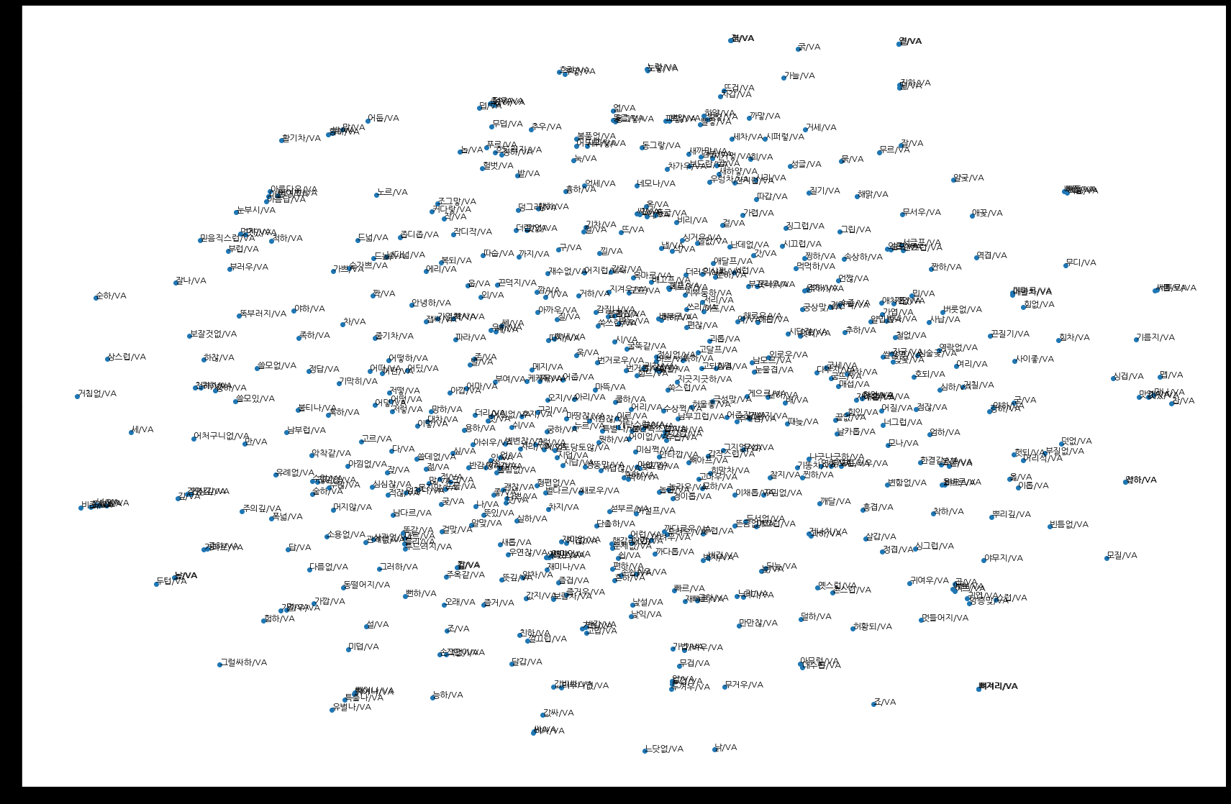
단어 임베딩 결과 시각화 _ VA(형용사)

Slide 15
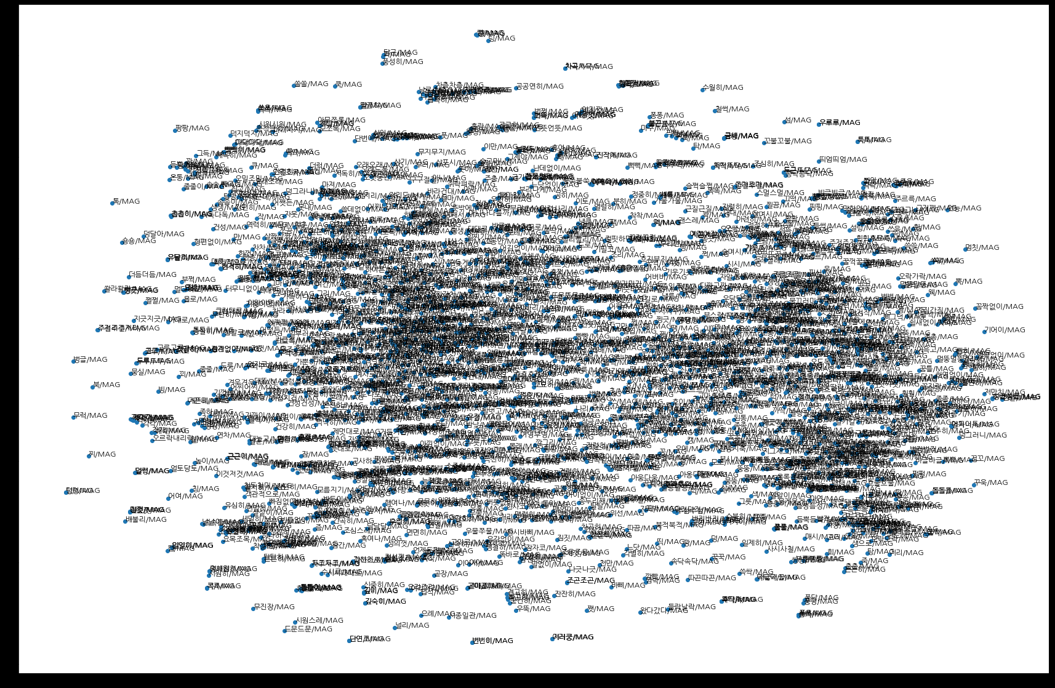
단어 임베딩 결과 시각화 _ MAG(부사)

Slide 16
결과물 _ 후처리
이상훈 외(2016)에서는 단어를
strong positive/positive/neutral/weak negative/strong negative로 나누었으나,
이러한 방식은 예를 들어 감성 사전을 기반으로 감성을 예측하는 모듈을 만들 때,
해당 단어가 갖는 긍정 및 부정의 정도성을 불연속적으로 변환시켜 버린다.
이 과제에서는 긍정 형용사 목록과 부정 형용사 목록을 join시키면서,
단어의 극성 처리를 아래와 같이 한다.
positiveness of word = max_similarity(word, SP)
negativeness of word = max_similarity(word, SN)
(SP = list of standard positive words, SN = list of standard negative words)

Slide 17
결과물
 | 형용사
단어 | 긍정도 | 부정도
있 | 0.66096 | 1
같 | 1 | 0.66096
없 | 0.538521 | 1
많 | 1 | 0.675437
적 | 0.659974 | 1
좋 | 1 | 0.754254
그렇 | 0.556243 | 1
이렇 | 0.342276 | 0.696704
나쁘 | 0.624553 | 0.702556
다르 | 0.454324 | 1
어렵 | 1 | 0.560617
상관없 | 0.399659 | 0.578255
옳 | 0.356826 | 0.529297
미덥 | 0.425734 | 0.528994
별다르 | 0.455126 | 0.527998
 | …
 | 부사
단어 | 긍정도 | 부정도
조금 | 0.743067 | 1
더 | 1 | 0.847858
덜 | 0.749048 | 0.718608
보다 | 0.824843 | 0.697935
약간 | 0.626829 | 0.786943
너무 | 1 | 0.687111
훨씬 | 0.839599 | 0.682007
확실히 | 0.626409 | 0.633932
다소 | 0.645027 | 0.708398
아무래도 | 0.615668 | 0.691423
상당히 | 0.679434 | 0.622466
살짝 | 0.556808 | 0.693433
아주 | 0.741847 | 0.600496
그나마 | 0.55391 | 0.628074
한층 | 0.737364 | 0.597245
 | …

